Slide 1
AC/DC Találd meg a helyed! Előadó: Fodor Ágnes, a VGYKE elnöke
Az „AC/DC Találd meg a helyed!” elnevezésű projekt a Fogyatékos Személyek Esélyegyenlőségéért Közhasznú Nonprofit Kft. és az Emberi Erőforrások Minisztériuma támogatásával valósul meg.

Slide 2
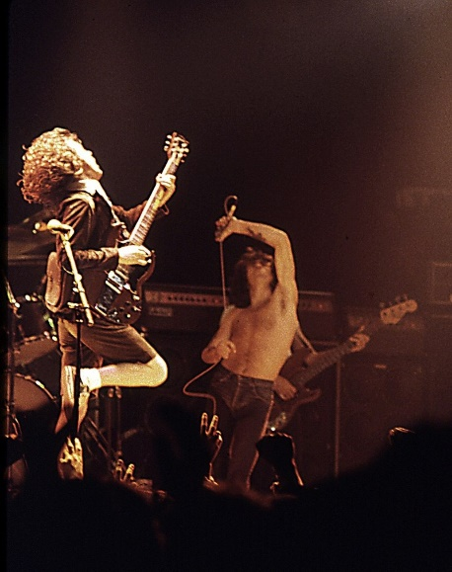
AC/DC
A ZENÉBEN
Ausztrál hard-rock zenekar
A MUNKAERŐPIACON
AC= Assasment Center,
Értékelő központ
Az állásinterjú egyfajta állomása és módja
DC= Development Center,
Fejlesztő központ
Jelöltek vizsgálata a szervezeten belül speciális helyzetben

Slide 3
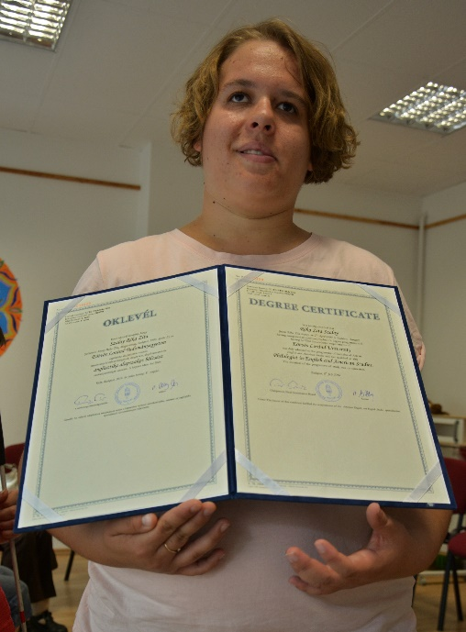
Mi is az AC/DC program?
Fejlesztő program
diplomás látássérülteknek vagy
diplomaszerzés előtt állóknak.
Azoknak,
akik látássérültként is sikeresek szeretnének lenni,
akik készek tenni saját fejlődésükért,
akik helyt szeretnének állni az integrált munkaerőpiacon.
CÉL - VERSENYBEN MARADNI MÁSOKKAL

Slide 4
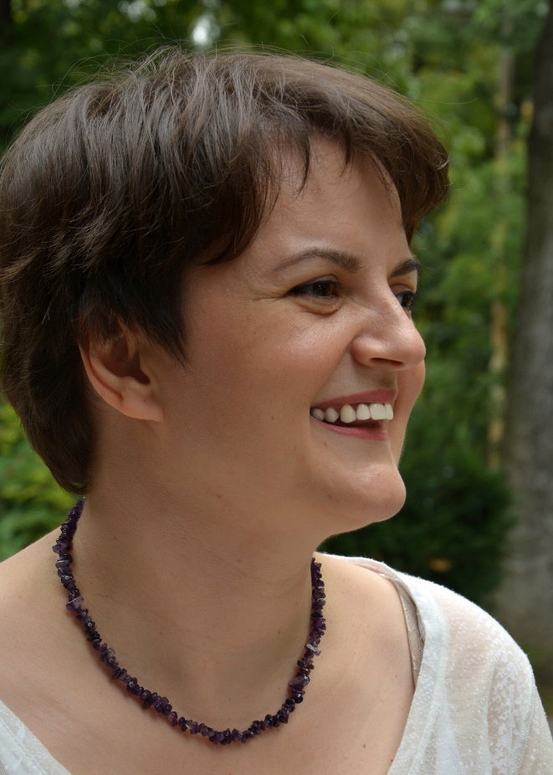
Az előzményekről
2013 októberében indult az „AC/DC Találd meg a helyed” a VGYKE újításaként, pilot programként, saját erőből.
Pál Szilvia volt a projekt vezetője.
Rendezvényei voltak:
- Sikeres látássérültek klubja (négyszer)
- Piknikreggeli – ennek keretében vettük fel a kapcsolatot nyílt munkaerőpiaci cégekkel.
Nagy érdeklődés kísérte.

Slide 5
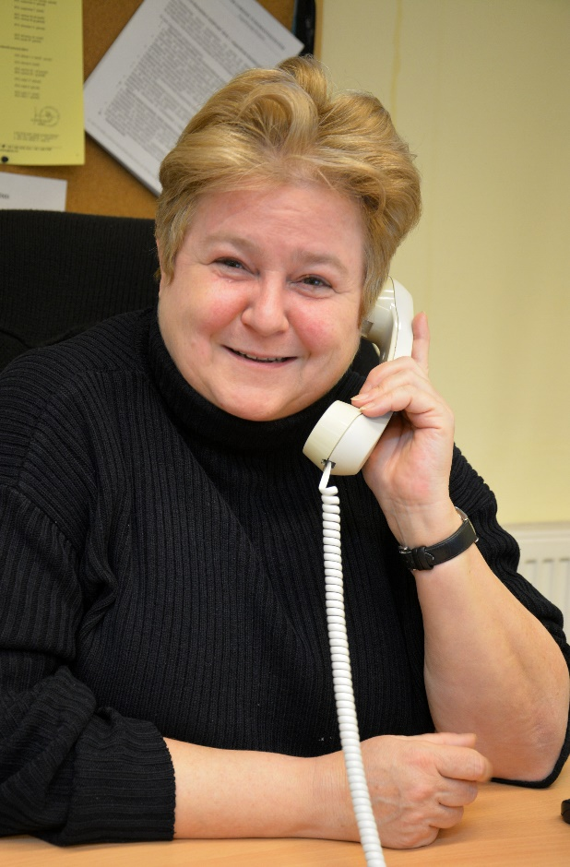
A munka menetéről
A látássérült hallgatók felkutatása
érdekében fogyatékosügyi koordinátorokkal építettünk ki kapcsolatot.
Sokirányú fejlesztést hirdettünk meg a
látássérült hallgatók számára.
Ezek voltak a legnépszerűbb modulok: choaching, egyéni pszichológiai konzultáció, informatikai képzés, angol nyelvtanulás.

Slide 6
Megújulva folytatódik
Örömmel tájékoztatunk mindenkit, hogy az „AC/DC Találd meg a helyed!”
program ez év áprilisától
folytatódik,
mivel támogatást
nyertünk az FSZK
„FOGLALKOZTATÁS 2018”
elnevezésű pályázatán.

Slide 7
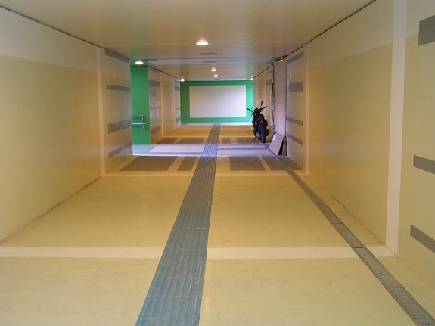
Mit szeretnénk elérni?
Programunk középpontjában a bevonódás, a
motiváció, a céltudatosság és az elköteleződés áll.
Hitelesen és gyakorlati módon kívánjuk közvetíteni az információkat.
Képet kívánunk nyújtani a munkaerőpiacon szükséges tudásokról és kompetenciákról.

Slide 8
További törekvéseink
Leendő ügyfeleinkkel közösen kívánjuk feltárni képességeiket és kompetenciáikat.
Szeretnénk felismertetni velük, hogy nem a hiányosságaikra kellene fókuszálniuk, hanem meglévő kompetenciáik és erősségeik fejlesztésére.
Kölcsönösség
A munkáltatókat is képbe kívánjuk hozni a látássérült fiatalok kvalitásairól.
Ehhez felkeressük cégek vezetőit, HR-eseit.

Slide 9
Néhány tervezett programunk
Stylist
Sikeres látássérülteket bemutató klubok
Motivációs nyári tábor
Munkakörök bemutatkozása munkáltatóknál, valós környezetben
„Túloldalról tréning” –demo munkáltatóknak, érzékenyítés
Promóciós kisfilmek készítése látássérültek sikeres munkavállalásának támogatása céljából

Slide 10
Hívj minket, és írjál nekünk!
E-mail címünk: acdc@vgyke.com
Programkoordinátoraink telefonszáma:
Pál Szilvia: +36-30/499-0388
Pazdera Szilvia: +36-30/186-6328
Gy. Dobos Mariann: +36-70/984 -8593

Slide 11
Köszönöm a figyelmet!
Az „AC/DC Találd meg a helyed!” elnevezésű projekt a
Fogyatékos Személyek Esélyegyenlőségéért Közhasznú Nonprofit Kft. és az
Emberi Erőforrások Minisztériuma támogatásával valósul meg.

